Slide 1
Государственное учреждение образования
«Гимназия №2 г. Солигорска»
Людмила Антоновна Ларчик
учитель истории и обществоведения высшей квалификационной категории
Урок истории Средних веков в 6 классе
Тема урока : «Китайская цивилизация»

Slide 2

Домашнее задание:
§ 27.
Выполнить тесты
в сервисе «Барабук».

Slide 3
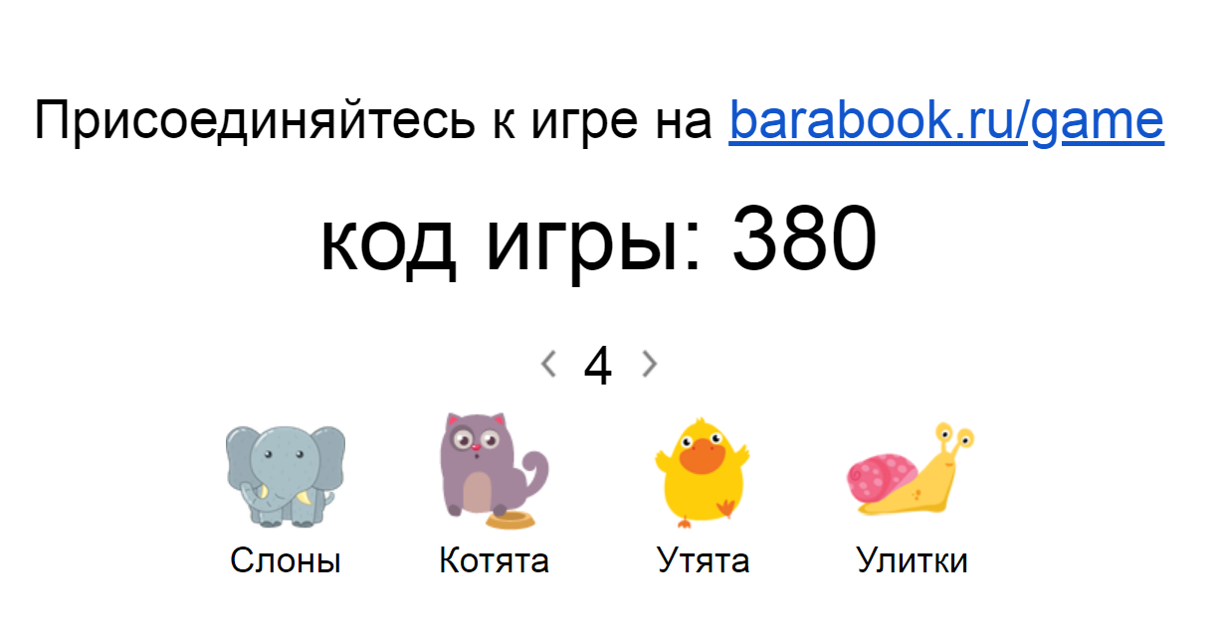
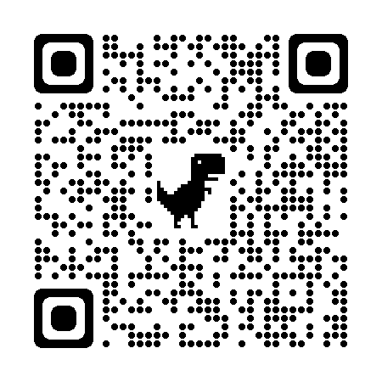

Slide 4
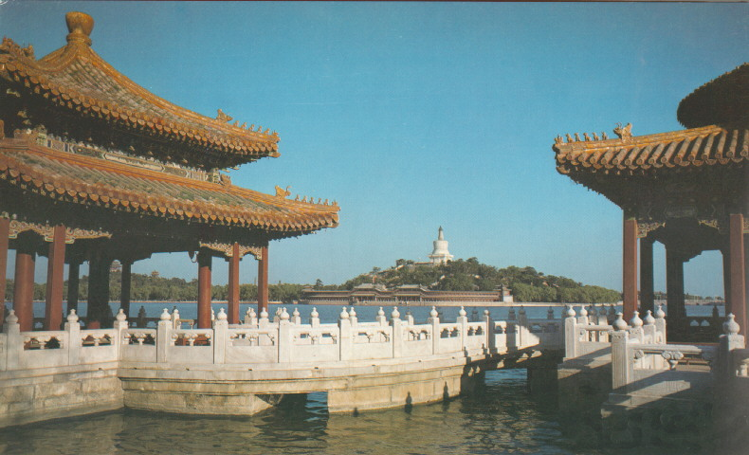
Китайская цивилизация

Slide 5
Цели и задачи урока:
Знать:
Значение терминов: Династия, фарфор, инспекторы,»добрый народ», «подлый народ»,
Основные даты: 1368г.
Уметь:
Работать с историческими источниками;
Излагать, оспаривать и доказывать свою точку зрения,
вести диалог.
Находить и характеризовать особенности развития страны.

Slide 6
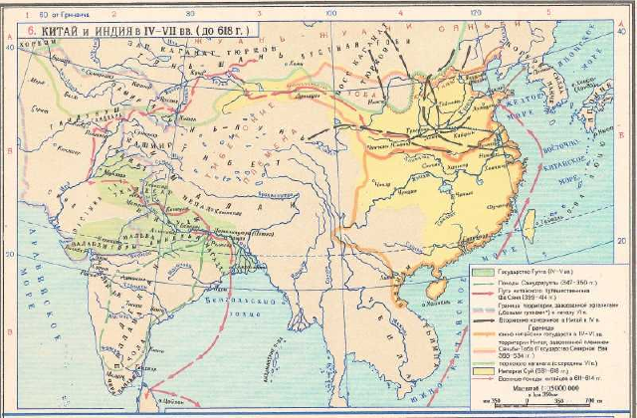
Проблемное задание!
Описать географическое
положение Китая.

Slide 7
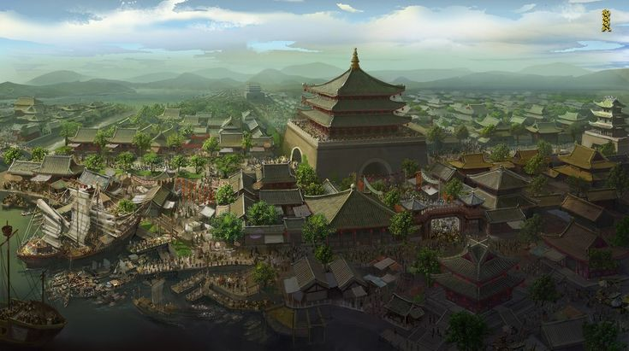
Познавательное задание!
Город
в Китае
Почему Китай уже в Средние века
называли самой многолюдной страной ?
Стр.165.

Slide 8
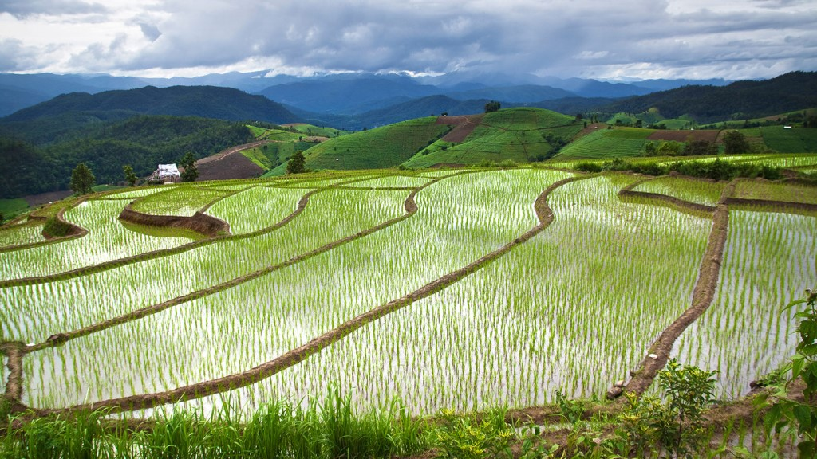
Вспомните!
Какие занятия были
характерны для
жителей Китая
с древнейших
времён?

Slide 9
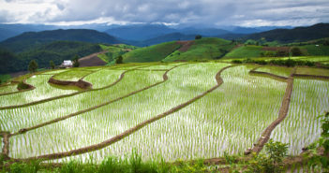
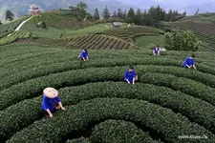
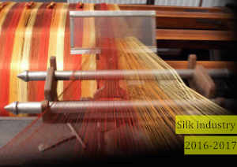
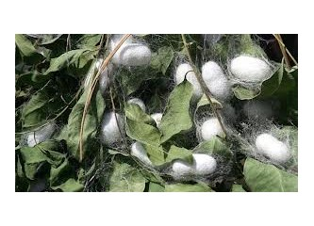
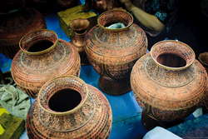
Основное занятие- земледелие
Выращивание риса
Сбор чая
Производство шёлка
Гончарное ремесло

Slide 10
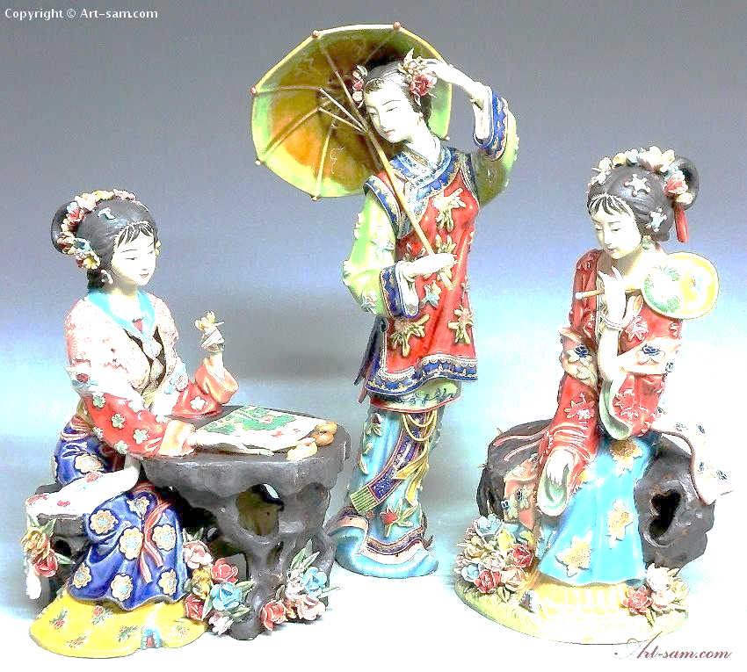
Проблемное задание!
Какие новые
занятия появляются
у населения Китая
в эпоху
Средневековья?
Стр.165.

Slide 11
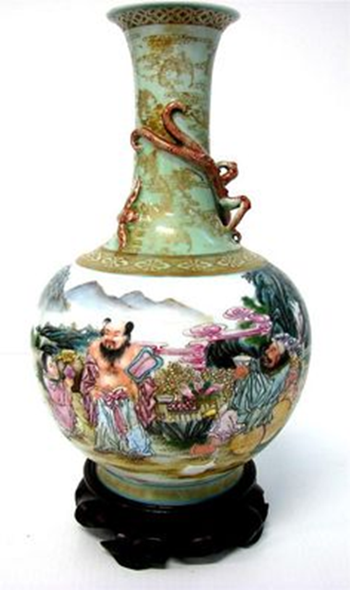
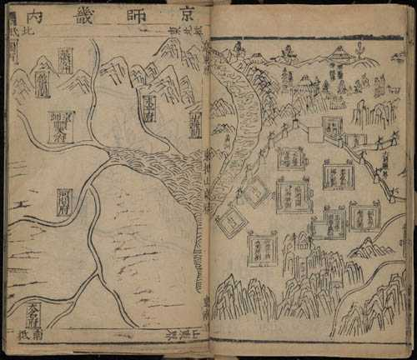
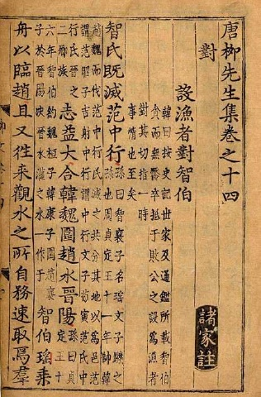
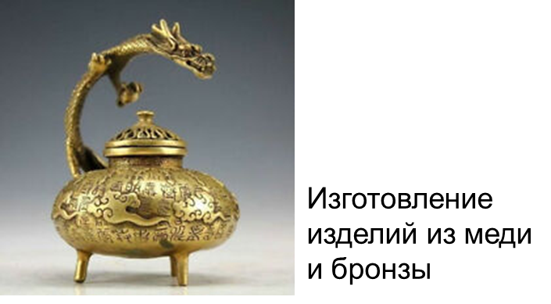
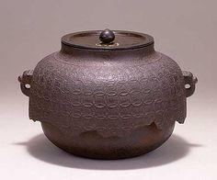
Занятия населения
Производство бумаги
Книга наборным
шрифтом
Изготовление
фарфора
Изготовление
изделий
из чугуна

Slide 12
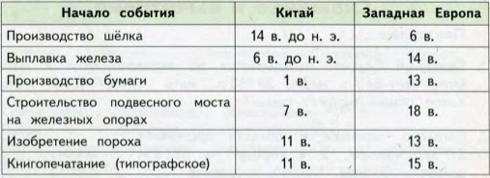
Изобретения, сделанные в Китае и Европе
Почему китайские изобретения и открытия не получили развития в Европе?

Slide 13
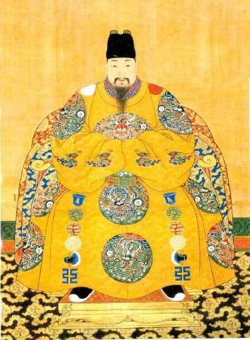
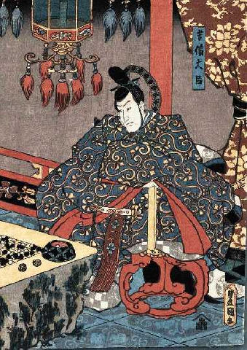
Государство в Китае
Император
(сын неба)
Вспомните, когда Китай стал единой империей?
Кто такой Цинь Шихуанди?
Государственный совет
Государственная
палата
Государственная
палата
Палата
инспекторов
Чиновники
(мандарины)
Сбор
налогов
Религиозные
обряды
Войско
Поведение в
обществе
Строительство
Суд

Slide 14
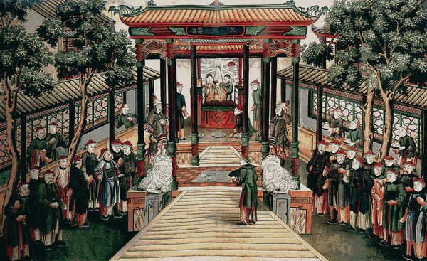
Средневековое китайское общество
Император
Знать
Чиновники
(ученые)
Добрый люд
(крестьяне, ремесленники, торговцы)
Подлый люд
(слуги, рабы)

Slide 15
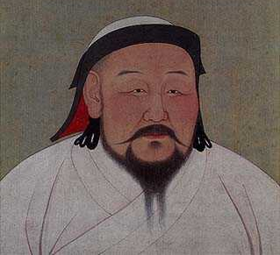
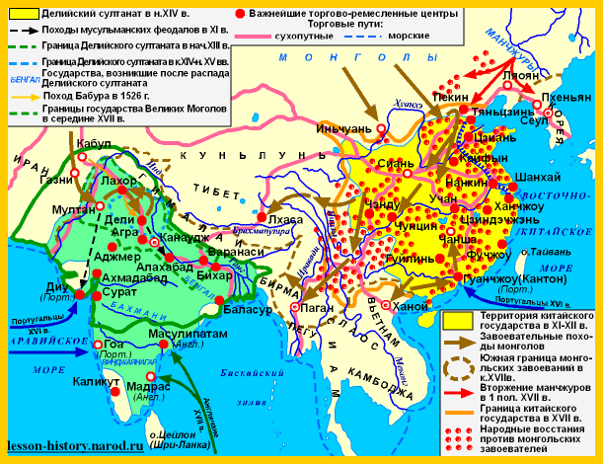
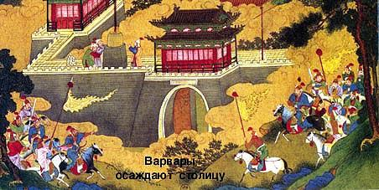
Познавательное задание!
Кем, когда и почему был завоёван Китай?
стр.166-167

Slide 16
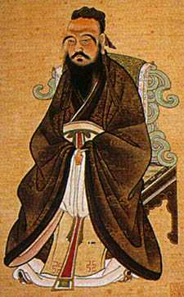
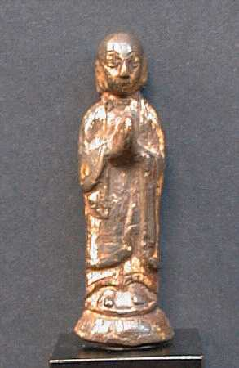
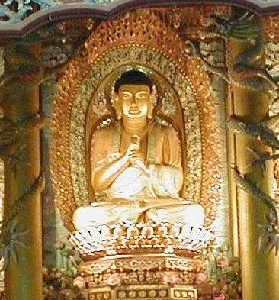
В чём особенность религиозной
жизни Китая?
Стр.168.
Конфуцианство
Даосизм
Буддизм
Создал Конфуций
в V в. до н.э.
Включал древние
обряды и верования
Создал Будда
в IV в. до н.э.

Slide 17
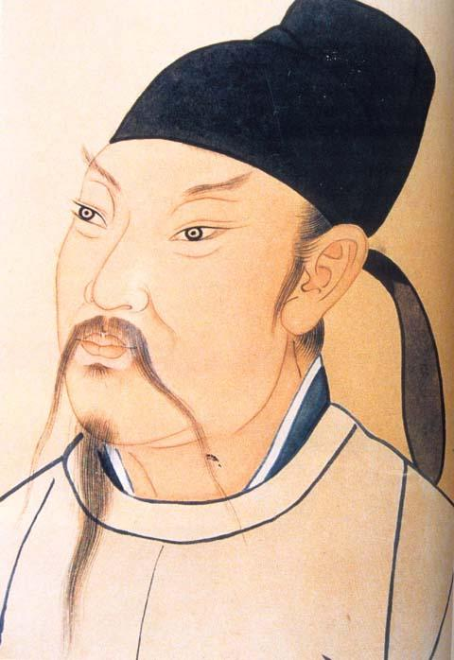
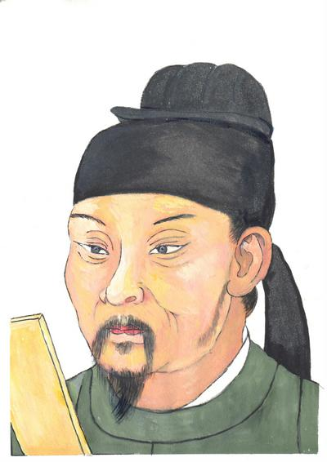
Культура Китая
Литература
Теперь зима,
И листья облетели,
От ветра
Треснут, кажется, холмы.
Ночные небеса
Грозят метелью.
И я бреду
Среди угрюмой тьмы.
Окоченели пальцы –
Силы нету…
Ду Фу
Ли Бо
Ду Фу

Slide 18
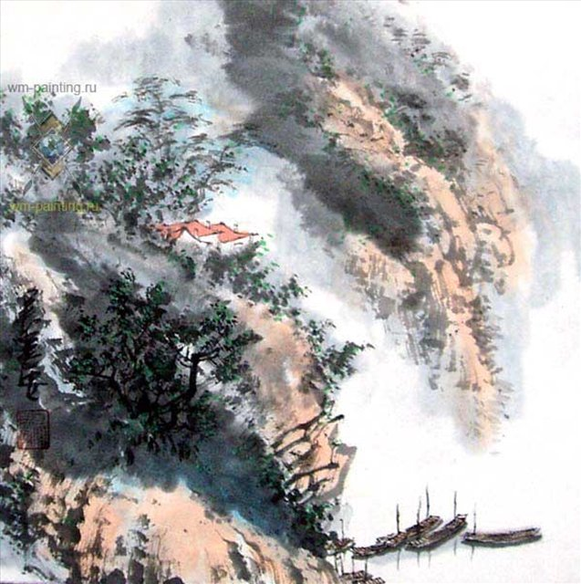
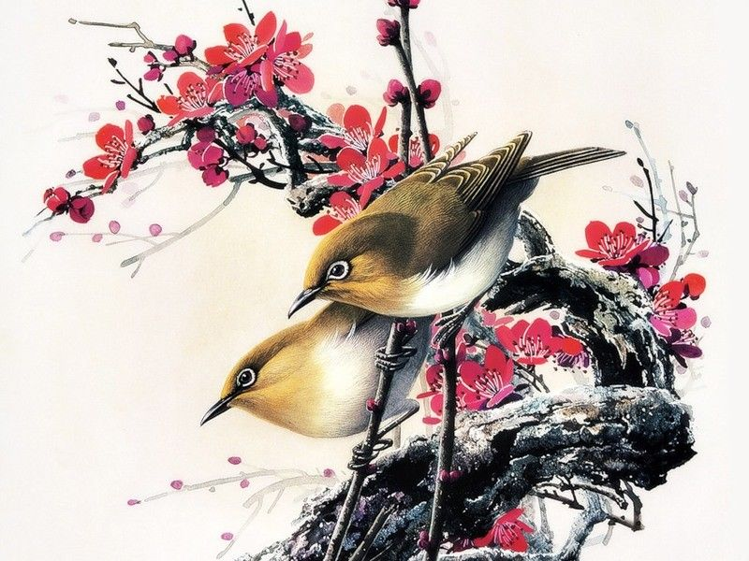
Культура Китая
Живопись
Цветы и птицы
Леса и горы

Slide 19

Спасибо за работу!!!

